Slide 1
EPAGE
基礎教育訓練
講師
黑快馬股份有限公司
講師：Ivan

Slide 2
課程大綱
一、基本操作概念
二、內容管理
三、模組管理
四、FAQ

Slide 3
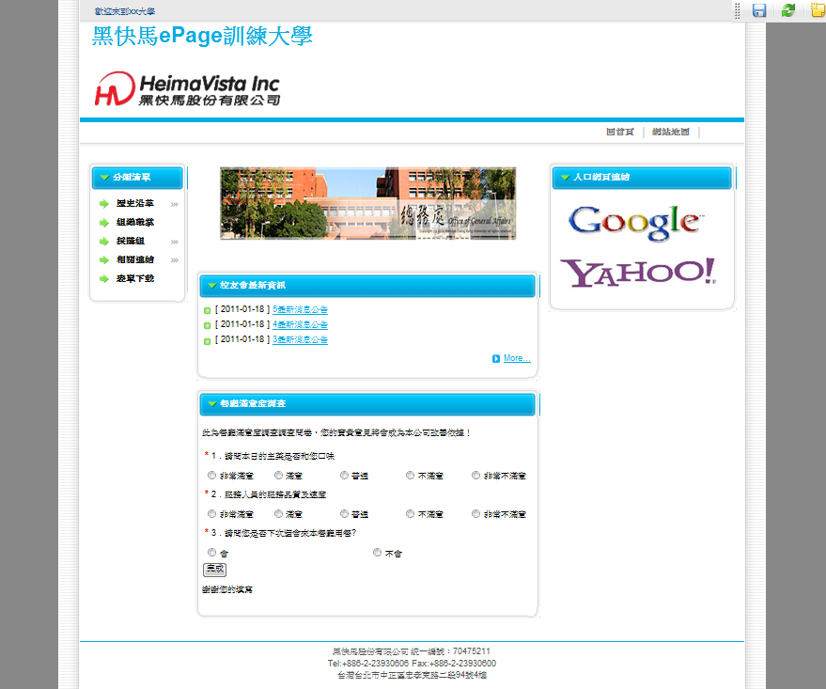
前台介紹
頁面頭部
主要頁面
頁面底部
Notes:
底部-相關聯繫資訊，比如…

Slide 4
如何登入後台
在網址名稱後面加入 admin
http://xxx.xxx/ bin/home.php
http://xxx.xxx/ admin
Notes:
後臺登入方式

Slide 5
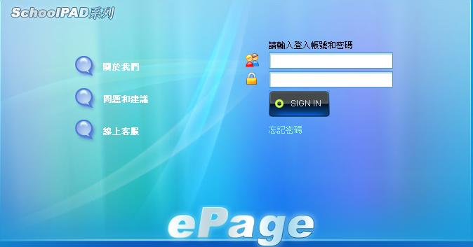
後台-登入畫面

Slide 6
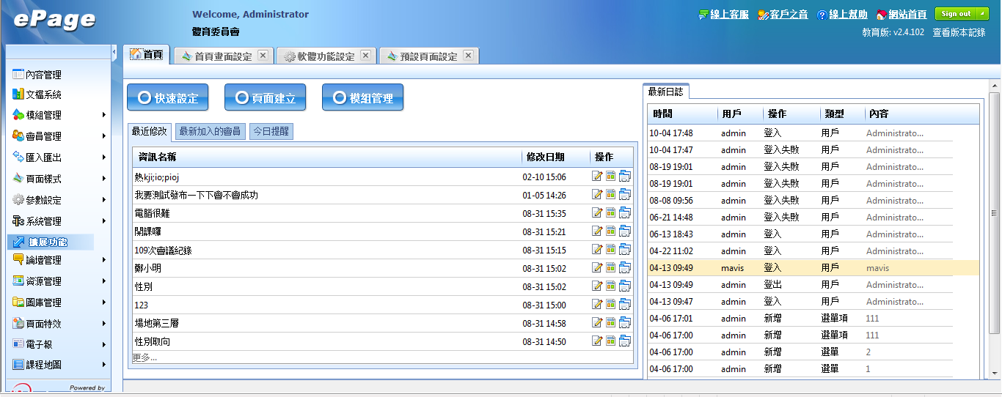
後台-登入畫面

Slide 7
內容管理

Slide 8
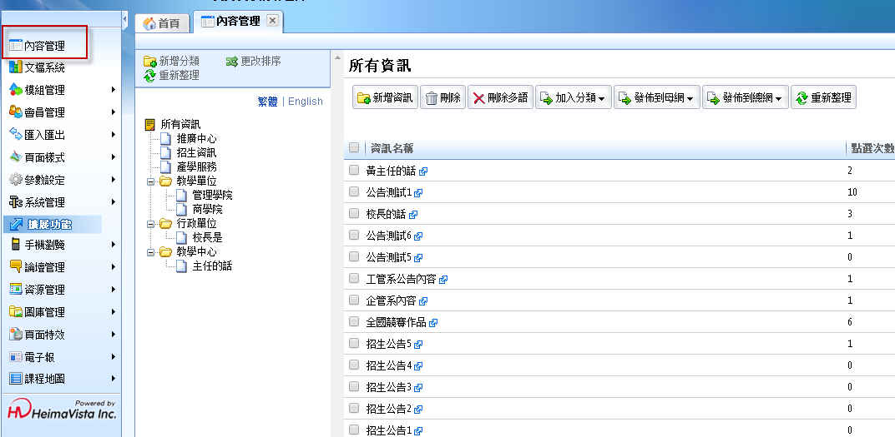
內容管理
Notes:
逐一介紹紅色區塊的功能

Slide 9
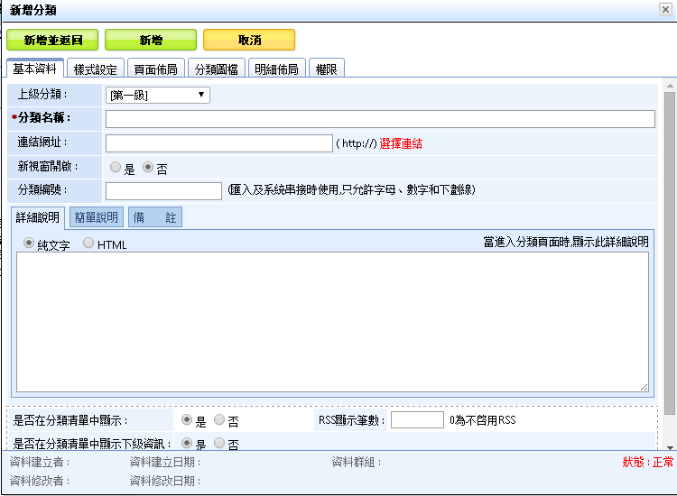
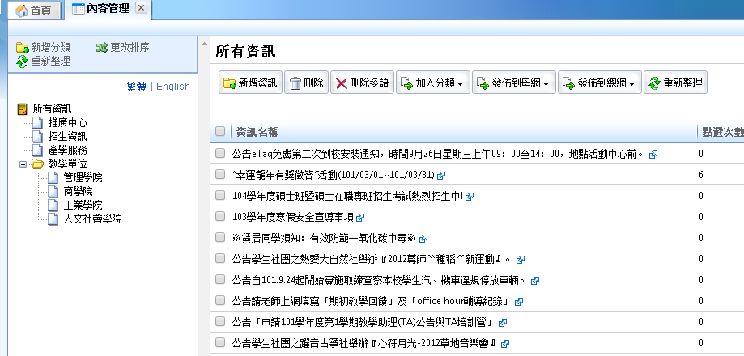
新增分類

Slide 10
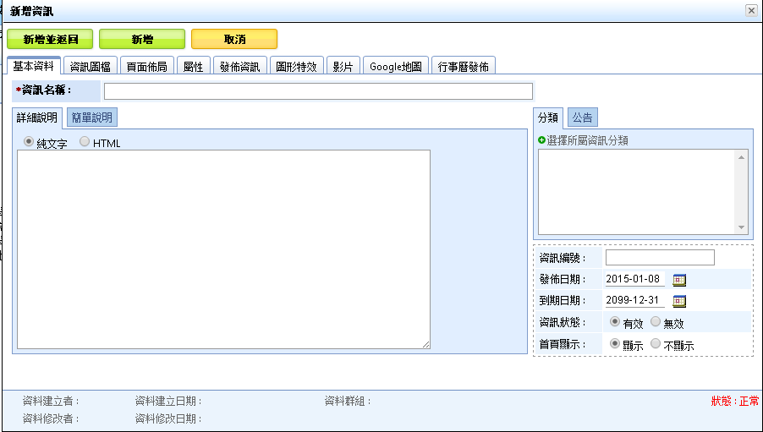
新增資訊

Slide 11
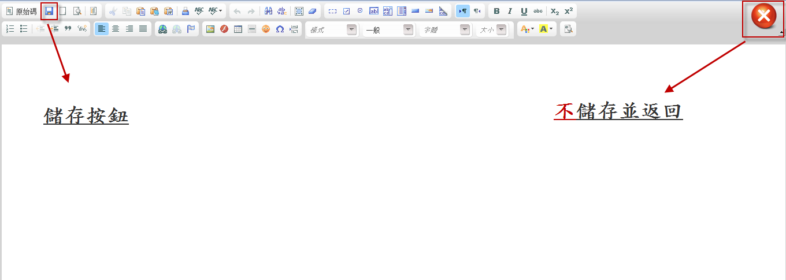
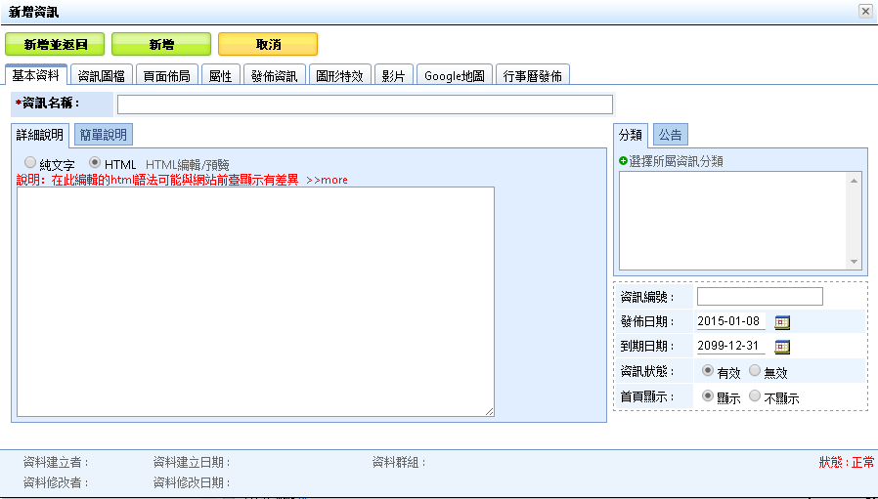
內容管理-HTML編輯
Notes:
新增ＨＴＭＬ檔案

Slide 12
文檔系統

Slide 13
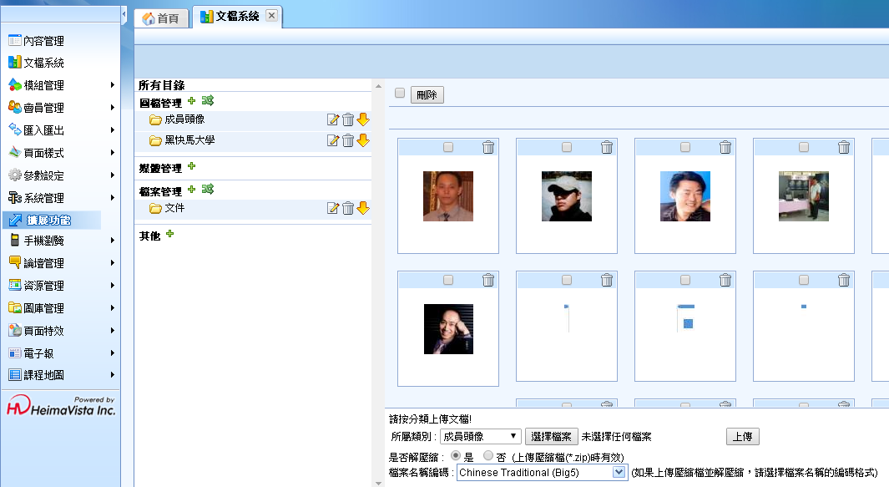
文檔系統
建立目錄資料夾
選擇檔案/上傳

Slide 14
公告模組

Slide 15
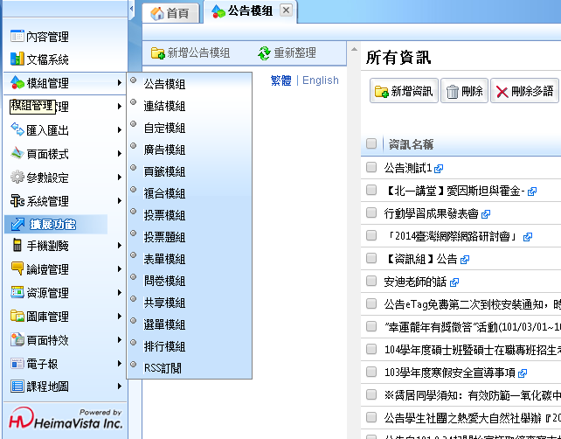
公告模組
Notes:
帶領建立公告模組 介紹公告模組

Slide 16
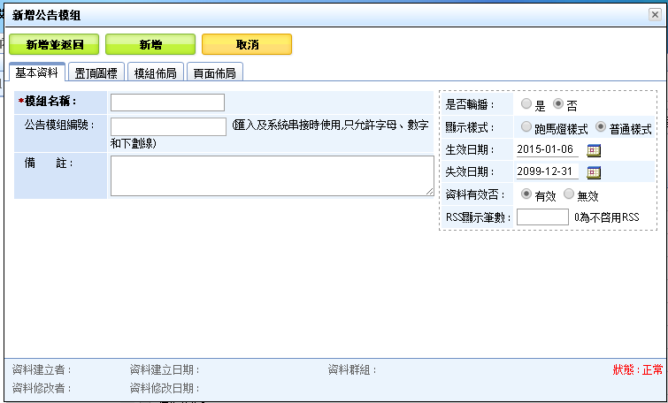
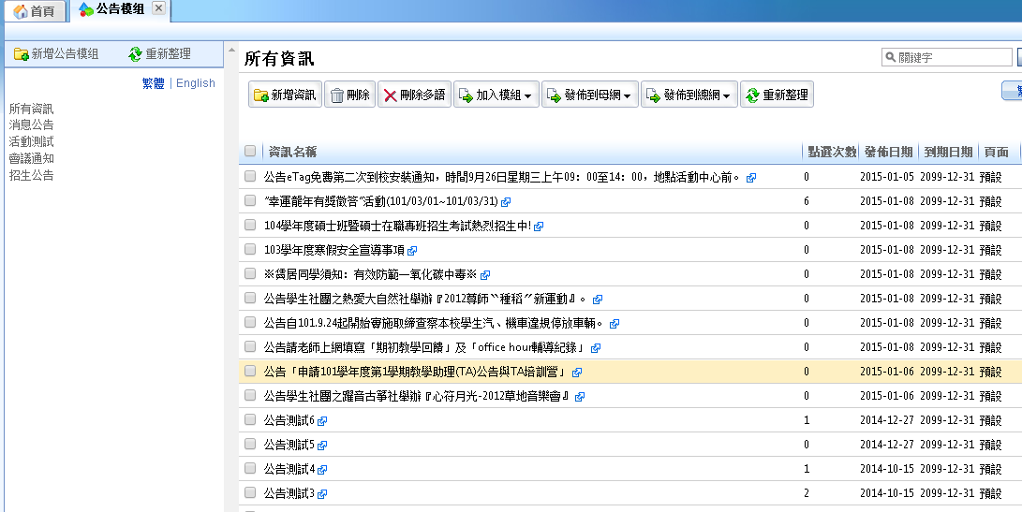
新增公告模組

Slide 17
新增資訊
內容管理資訊加入

Slide 18
首頁畫面設定

Slide 19
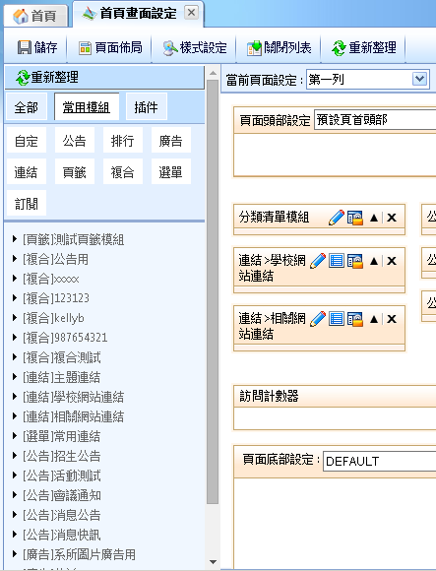
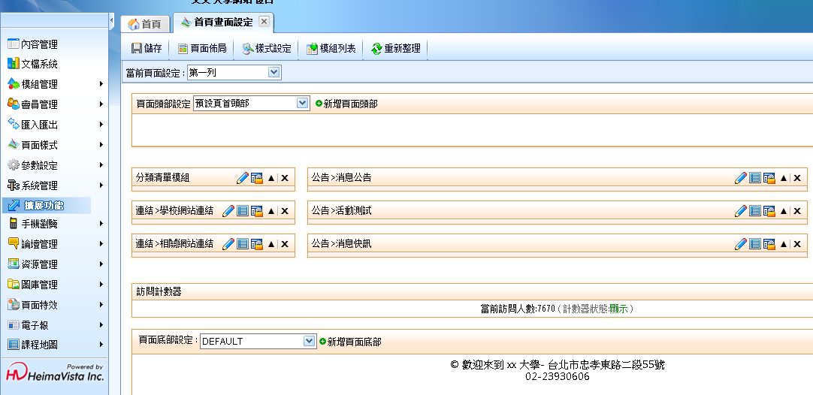
頁面樣式-首頁畫面設定
選擇模組放置到首頁畫面

Slide 20
模組佈局

Slide 21
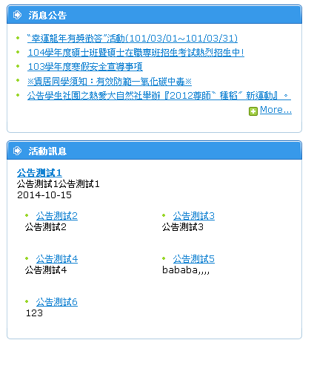
模組佈局

Slide 22
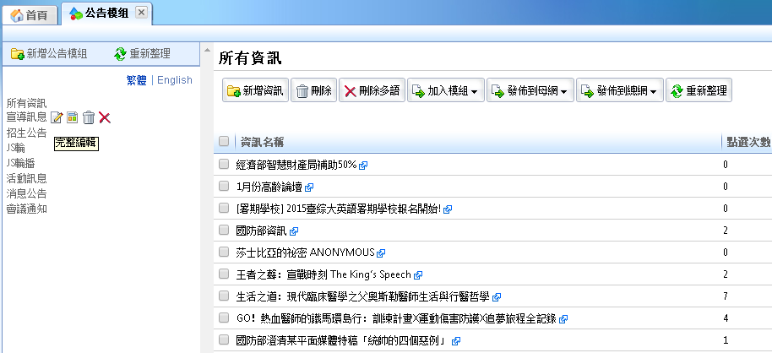
模組佈局-完整編輯

Slide 23
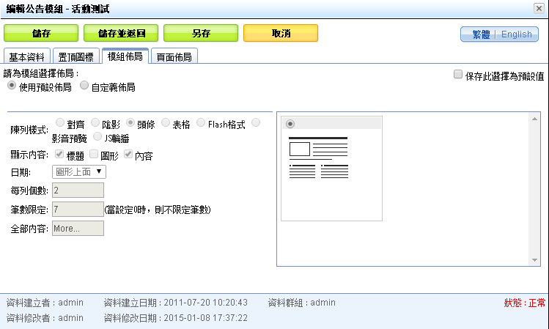
模組佈局-自定義佈局

Slide 24
連結模組

Slide 25
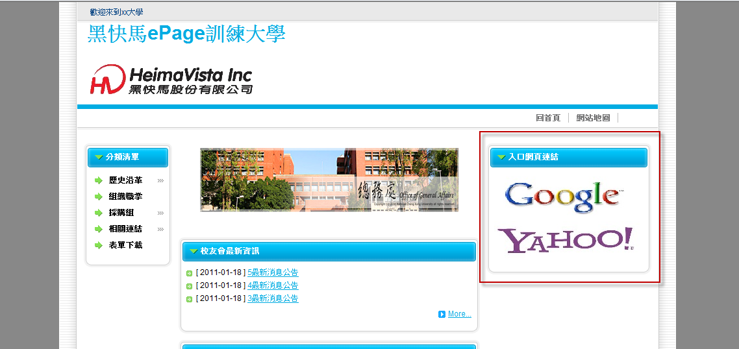
連結模組

Slide 26
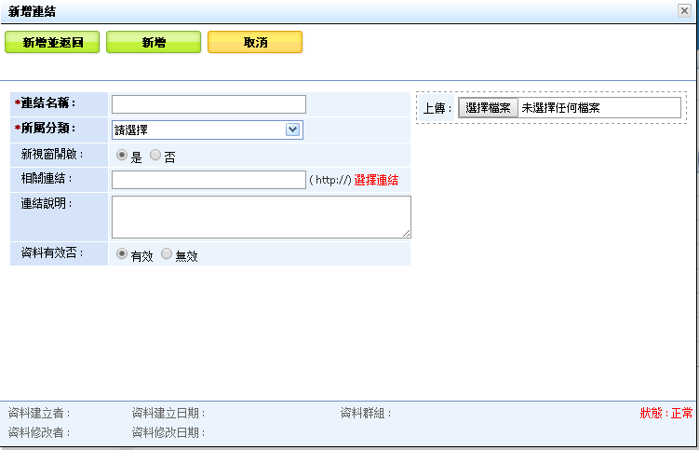
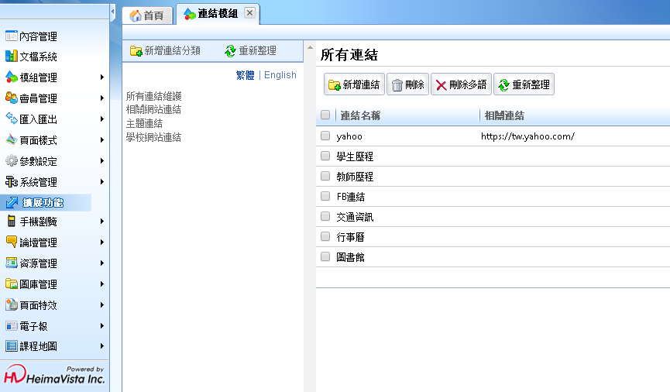
連結模組
Notes:
建立連結（如何設定圖片） 網址

Slide 27
頁首連結

Slide 28
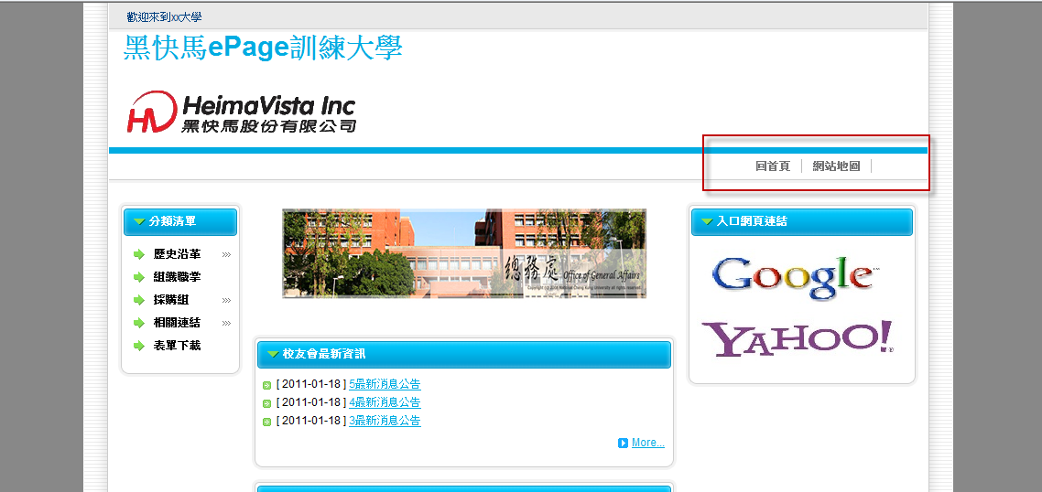
頁首連結

Slide 29
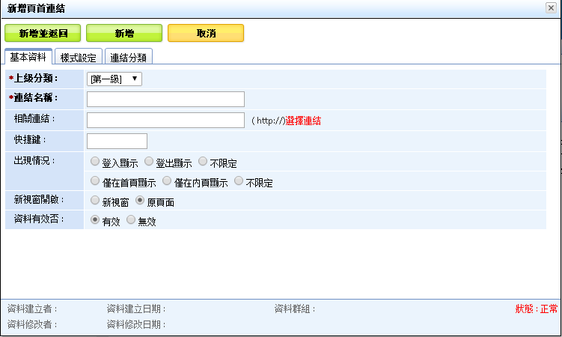
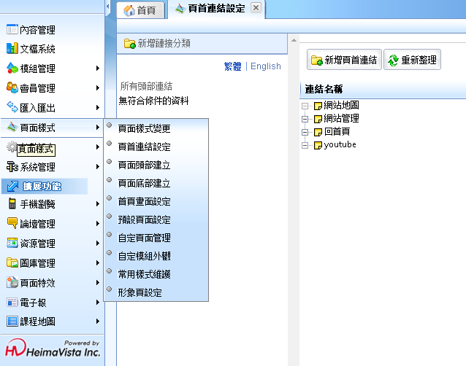
頁首連結設定
Notes:
常

Slide 30
頁面頭部&底部編輯

Slide 31
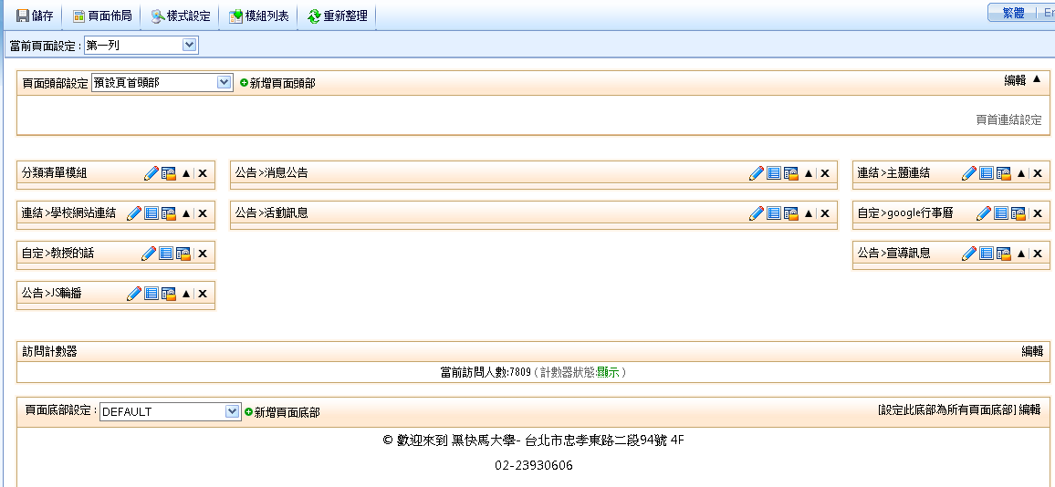
首頁畫面設定

Slide 32
Review
基礎操作登錄
內容管理
模組管理
首頁畫面設定
Notes:
回顧一下~

Slide 33
EPAGE建置網站流程
後台
內容管理
模組管理
內容管理
建立模組
模組
模組管理
資訊
新增資訊
首頁畫面設定
資訊
模組
資訊

Slide 34
EPAGE建置網站流程
頁面設定
模組
資訊
資訊
模組
資訊
Notes:
使用者看到帶有資訊的模組。

Slide 35
Q&A
客服專線：(02)2393-0606#706
客服信箱：vip@heimavista.com

